Slide 1
Natura 2000
Wetgeving rond belangrijke natuurgebieden in Europa (o.a. Veluwe)
Doelen
Stimulering; Biodiversiteit = soortenrijkdom
Bescherming; Habitattypen
Bescherming
Spanningsveld tussen verschillende belanghebbenden

Slide 2
Ecologische HoofdStructuur (EHS)
Wetgeving rond robuuste verbindingszones tussen belangrijke natuurgebieden in Nederland (o.a. de Beekbergse Poort)
Doelen
Versterken van een populatie door verplaatsingen mogelijk te maken.
Voorbeelden
Ecoducten
Bomenrijen, heggen en struikgewas, onderbegroeiing
Beekoevers

Slide 3
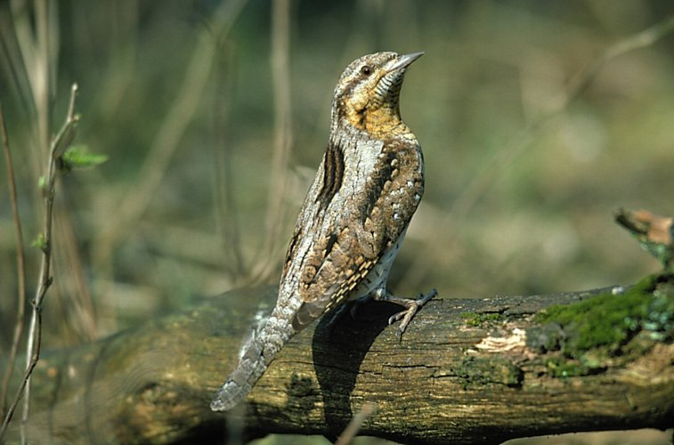
Draaihals

Slide 4
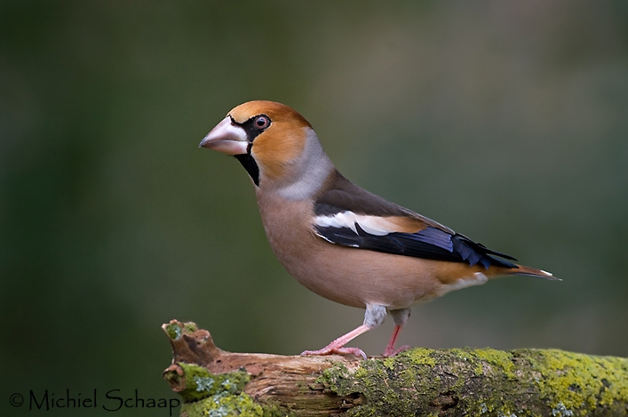
Appelvink

Slide 5
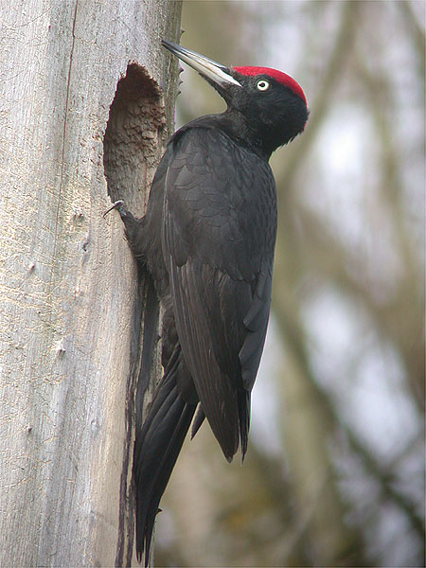
Zwarte Specht

Slide 6
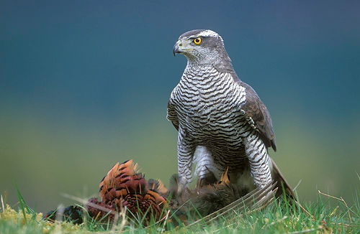
Havik

Slide 7
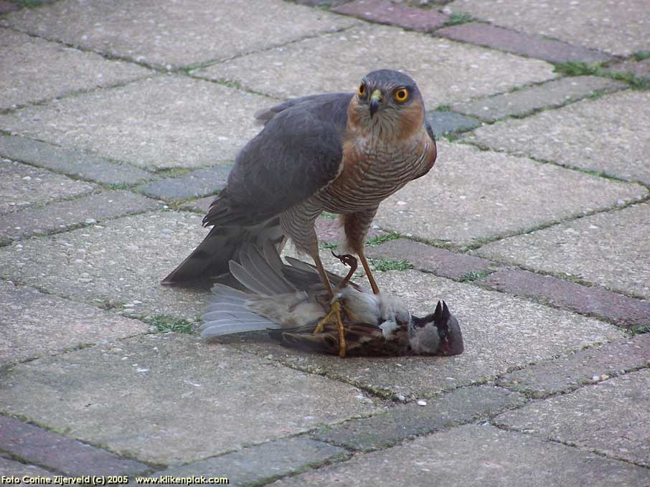
Sperwer

Slide 8
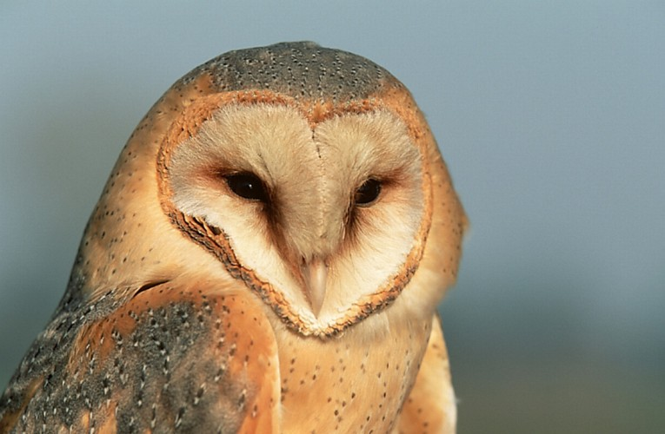
Kerkuil

Slide 9
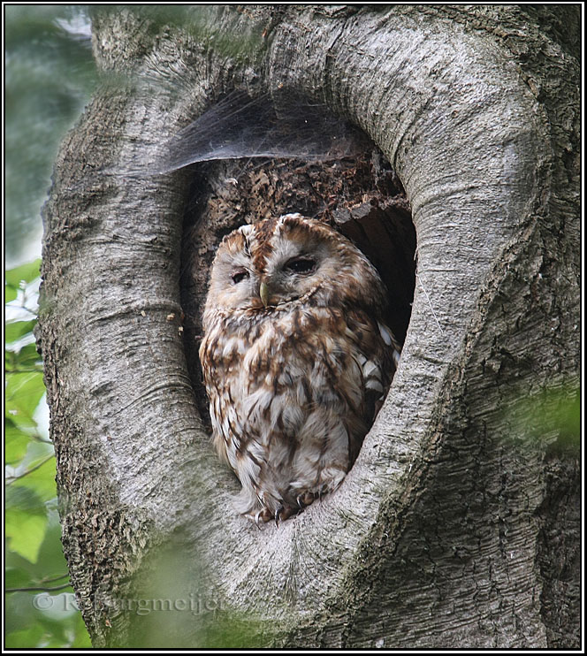
Bosuil

Slide 10
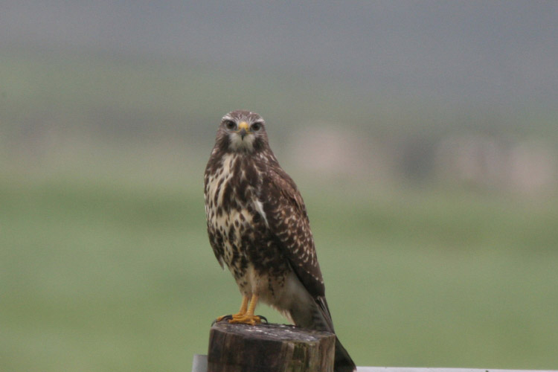
Buizerd

Slide 11
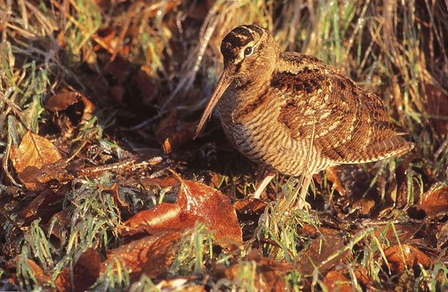
Houtsnip

Slide 12
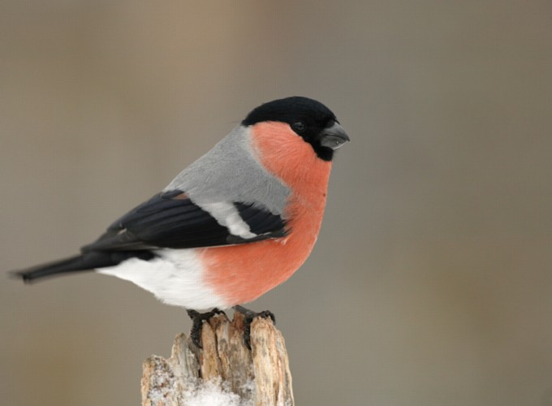
Goudvink

Slide 13
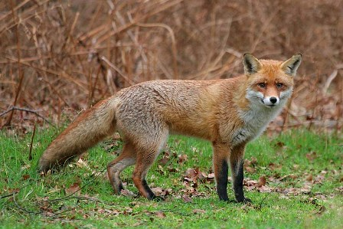
VOS

Slide 14
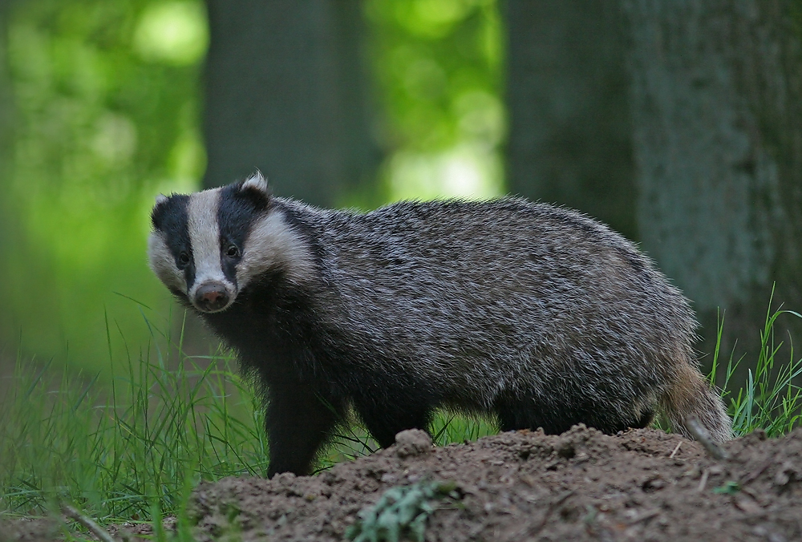
Das

Slide 15
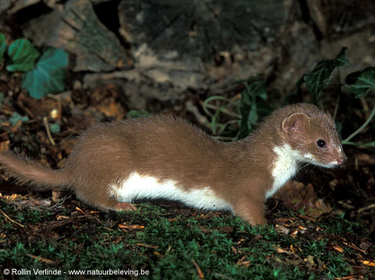
Wezel

Slide 16
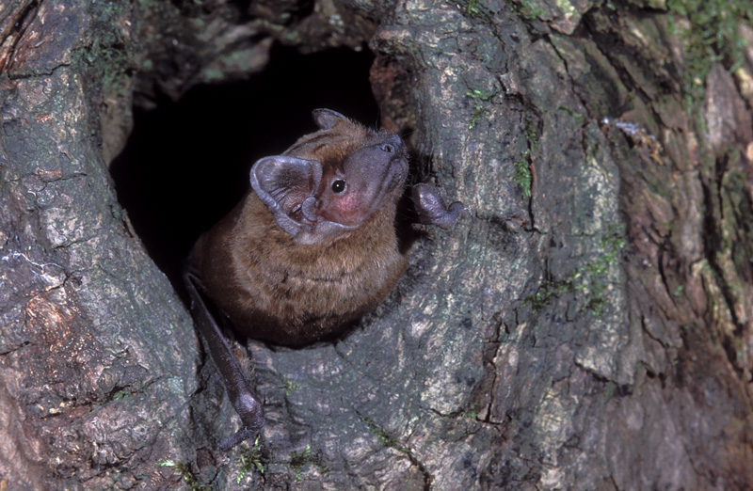
Rosse Vleermuis

Slide 17
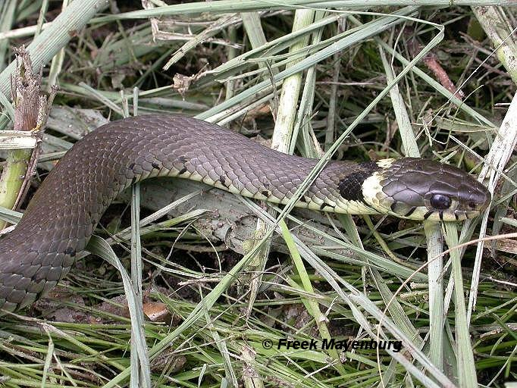
Ringslang

Slide 18
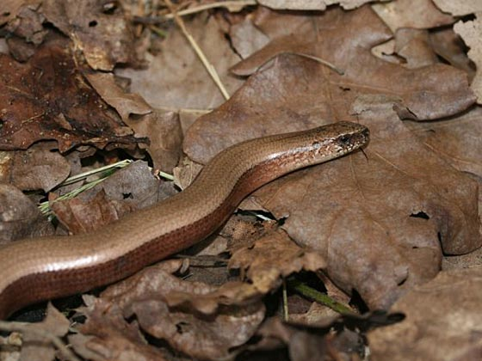
Hazelworm

Slide 19
Steun hard nodig, juist nu!!!
www.SBNE–Beekbergen.nl
Met aandacht voor:
Lokale omstandigheden op het gebied van:
* Landschapsbescherming en –ontwikkeling
* Natuurbescherming en ecologie
* Cultuurhistorie
* “Naoberschap”

